Slide 1

まっさらな環境からSOL送信
2023/12/11 SHO

Slide 2

前提
01
dev-netのみ
02
Window11
WSL2 AlmaLinux9
を使って実施
03
2023年10月 頃に
まとめた知識のみで資料作成

Slide 3
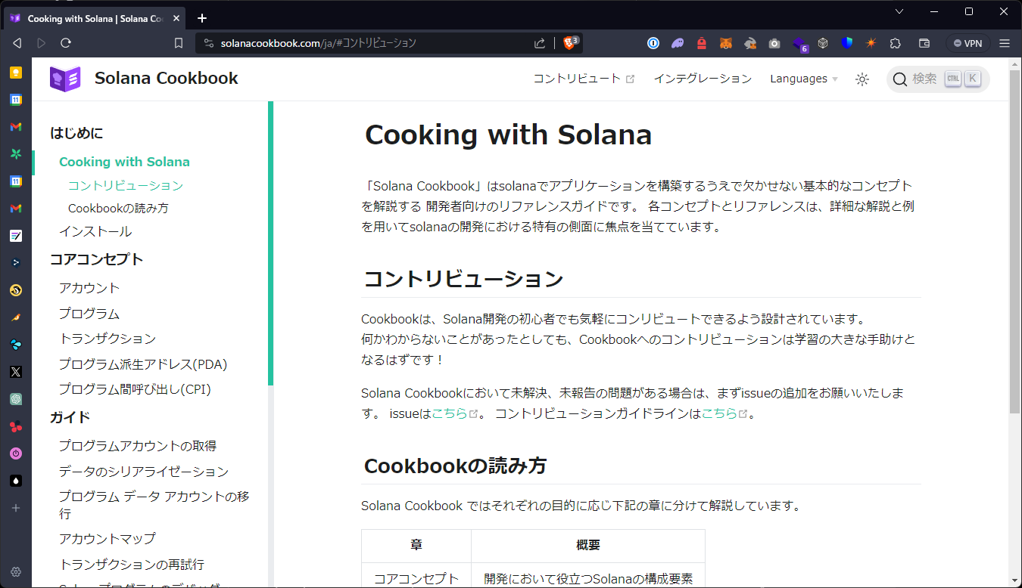

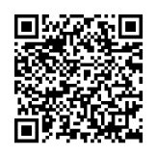
今回の資料元
Solana Cookbookを参考に作成
CookbookURL

Slide 4
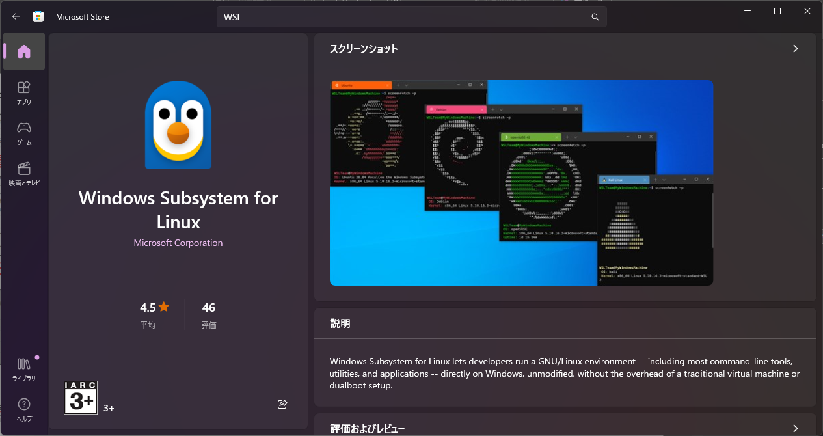
WSL2 AlmaLinux9環境をインストール
Microsoft Storeでインストールする（WSL/AlmaLinux9）

Slide 5
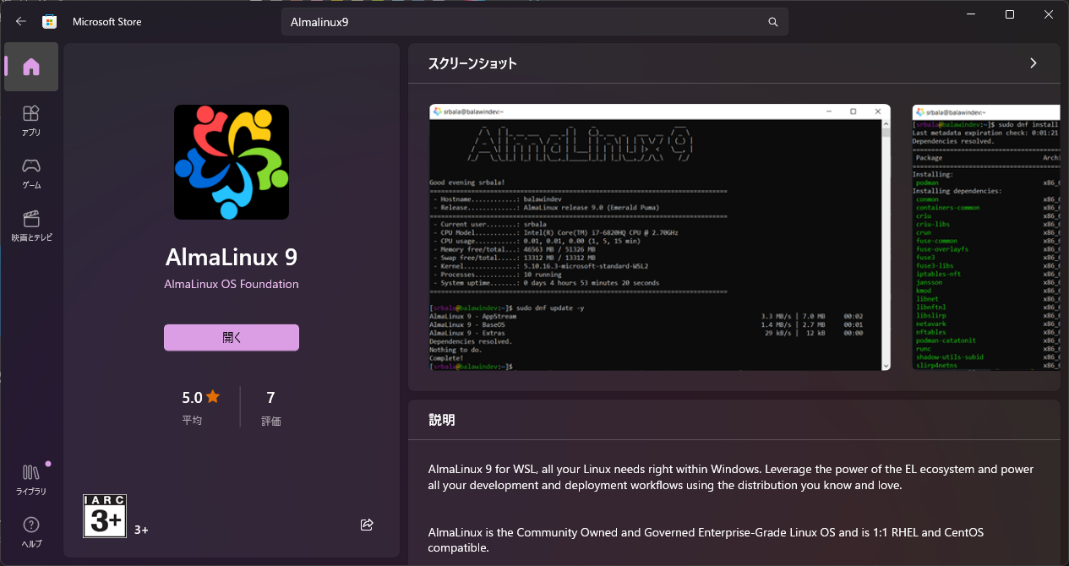
WSL2 AlmaLinux9環境をインストール
Microsoft Storeでインストールする（WSL/AlmaLinux9）

Slide 6
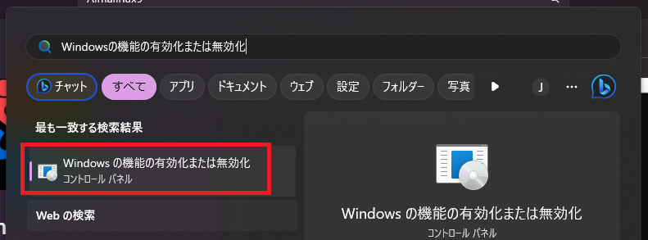
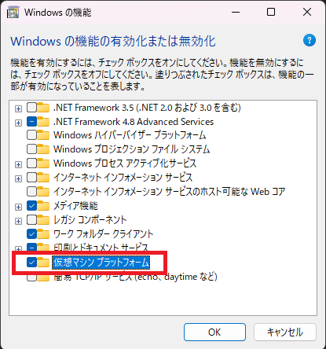
Windows内で仮想環境の準備
Microsoft Storeでインストールする（WSL/AlmaLinux9）

Slide 7
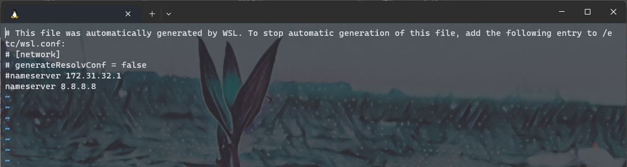
落とし穴①
WSL2にはネットワーク通信するためのconfファイルがある
→ これを書き換えしないと外部ネットワークへ通信不可
$sudo vi /mnt/wsl/resolv.conf で書き換え

Slide 8
準備
以下をインストール
$ dnf install -y nodejs #nodeをインストール
$ npm install -g npm@latest #npmをインストール
$ npm install -g typescript #typescriptをインストール

Slide 9
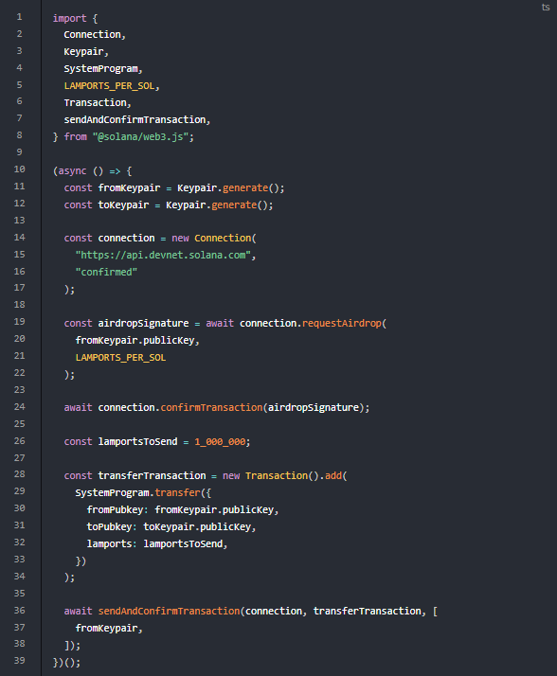
TypeScriptファイル設置
Solana CookBookにあるSOL送信方法から丸コピー
コード内でやっていることまとめ
新しくWalletAddressを生成
dev-netでエアドロを獲得
1SOLを送信する

Slide 10

落とし穴②
エアドロがうまくいかないケースあり

Slide 11
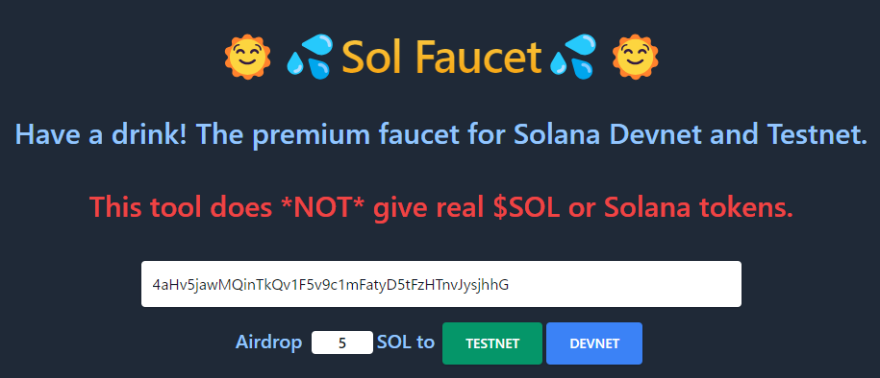
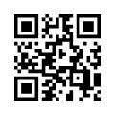
落とし穴②’
Transactionが一切ないWalletAddressだとWeb3.jsは動いてくれない
→ 既存利用しているWalletAddressからSOLを手動で送る
or Dev-net/Test-netのエアドロできるサイト：Sol Faucet

Slide 12
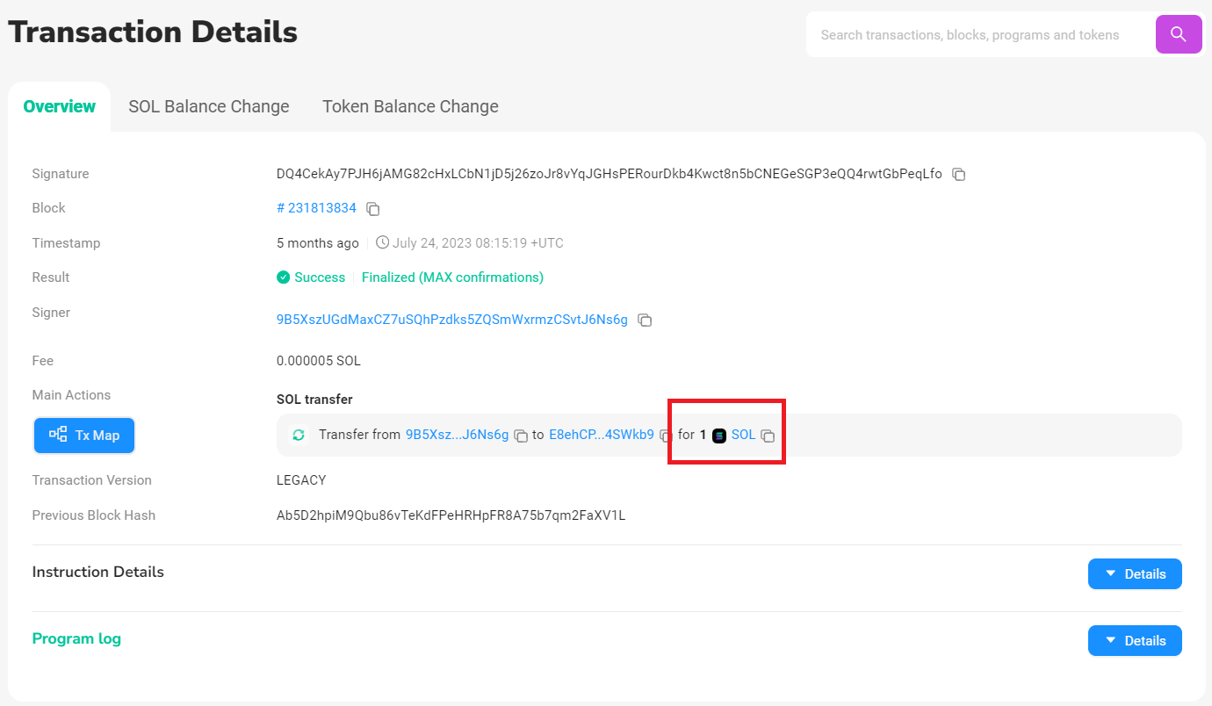
実行成功

Slide 13
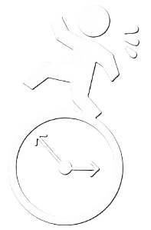
Sol Faucetの制限
同IPアドレスで取得獲得するには24時間の制限がある
dev-netでもらえるSOLの最大は 5 SOLまで(※Test-netは1SOL)
↓
開発時に多めのSOLで検証しようとすると足らなくなり、
次のエアドロまで待つ状態になる

Slide 14
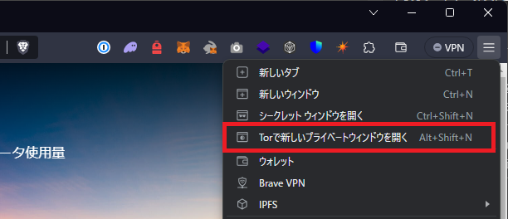

SHOがやってたdev-net SOLの受け取り方
BraveのTorモードでSol Faucetを開きエアドロをもらう
BraveのTorモードを閉じて再び開き、
再びSol Faucetを開き別Walletでエアドロをもらう
これを繰り返す

Slide 15
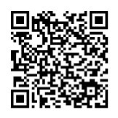
まとめ
Solana CookBookでコード丸コピーでも実行可能
エラーが出た場合Chat GPTに相談可能
@solana/web3.js は無料版ChatGPTでも相談可能
エアドロを機にdev-netに触ってほしい

Slide 16
ご清聴 ありがとうございました

